Slide 1
BAB 1 BIODIVERSITI
TINGKATAN 2

Slide 2
1.1 Kepelbagaian Organisma
Apakah maksud BIODIVERSITI?
Bagaimanakah wujudnya BIODIVERSITI?
Mengapakah BIODIVERISITI penting?
Bagaimanakah pengurusan BIODIVERSITI yang berkesan?

Slide 3
Apakah maksud BIODIVERSITI?
Biodiversiti ialah kepelbagaian organisma hidup yang wujud di Bumi.

Slide 4
Bagaimanakah wujudnya BIODIVERSITI?
Biodiversiti wujud kerana terdapat kepelbagaian habitat dan iklim di Bumi.
Habitat merupakan tempat tinggal semula jadi

Slide 5
Mengapakah BIODIVERSITI penting?
Menjana ekonomi- hutan rekreasi untuk sektor pelancongan
Membekal sumber ekologi & pendidikan
Membekal sumber semula jadi – makanan & bahan mentah
Membekalkan sumber untuk bidang perubatan & bioteknologi
Mengekalkan keseimbangan alam
Membekalkan perkhidmatan ekologi sprt akar pokok bakau elakkan hakisan pantai

Slide 6
Pengurusan BIODIVERSITI yang berkesan
Contoh aktiviti manusia
Pemuliharaan & Pemeliharaan
Pencemaran air
Pembangunan tidak terancang
Penyahhutanan tanpa penanaman semula
Penangkapan ikan secara tidak terkawal
Mengadakan kawasan perlindungan organisma hidup
Melalui pendidikan
Menguruskan alam sekitar dengan bijaksana
Melalui penguatkuasaan undang-undang

Slide 7
1.2 Pengelasan Organisma
Pengelasan haiwan
Pengelasan tumbuhan

Slide 8
Pengelasan Haiwan
Kekunci dikotomi ialah kekunci pengenalan yang dibina daripada pasangan ciri yang bertentangan
Pengelasan haiwan terbahagi kepada dua: vertebrata dan invertebrata

Slide 9
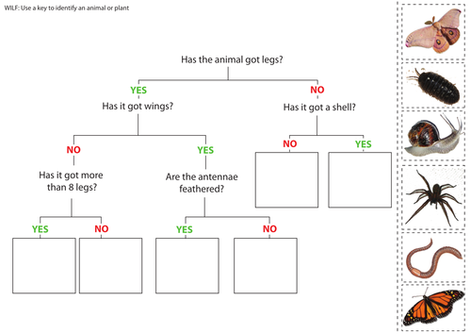
Contoh Kekunci dikotomi

Slide 10
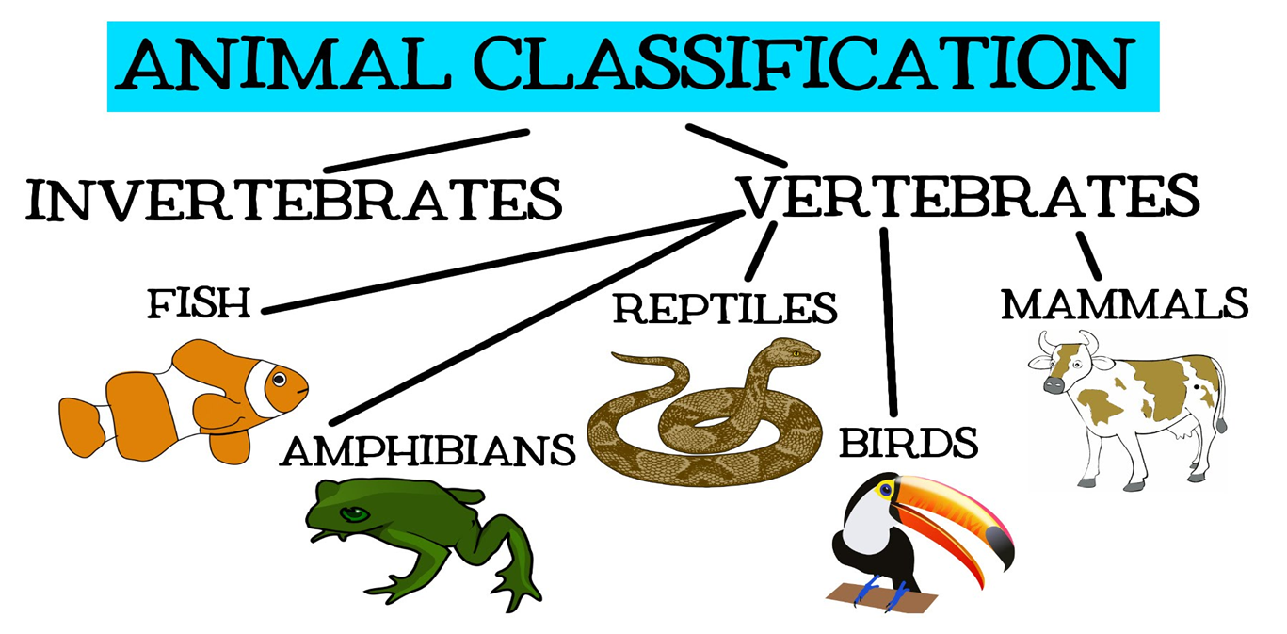

Slide 11
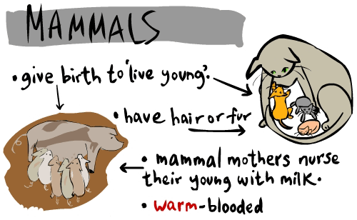
Pengelasan Vertebrata dan ciri-cirinya:

Slide 12
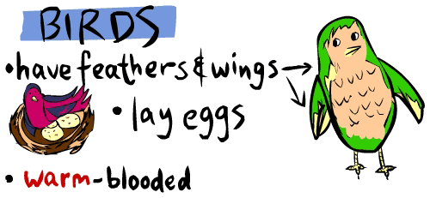

Slide 13
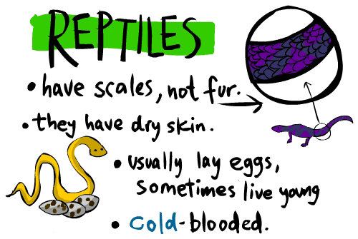

Slide 14
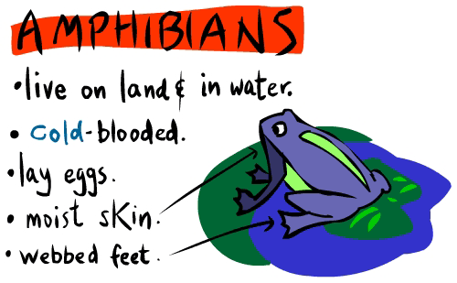

Slide 15
Pengelasan Tumbuhan
Terbahagi kepada dua: tumbuhan berbunga & tidak berbunga

Slide 16
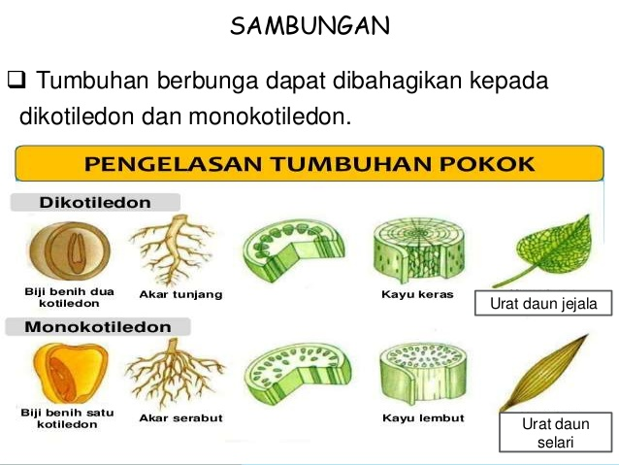

Slide 17
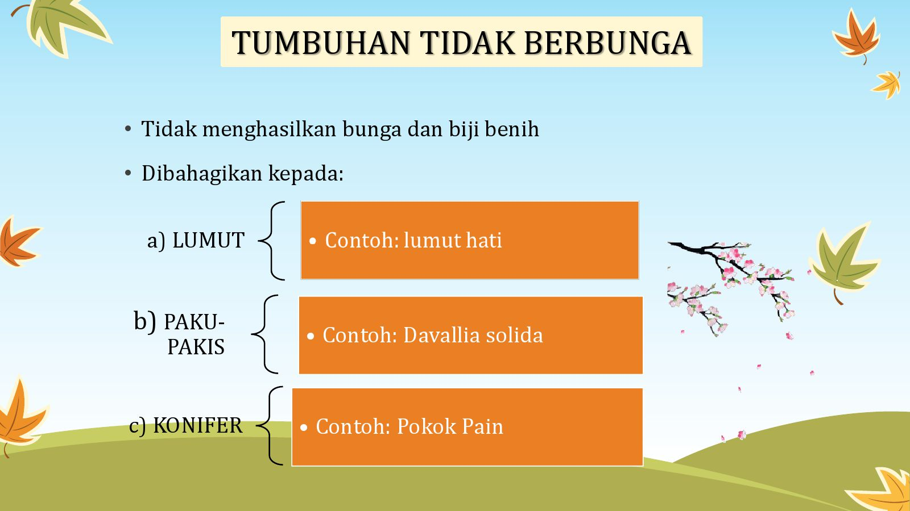

Slide 18
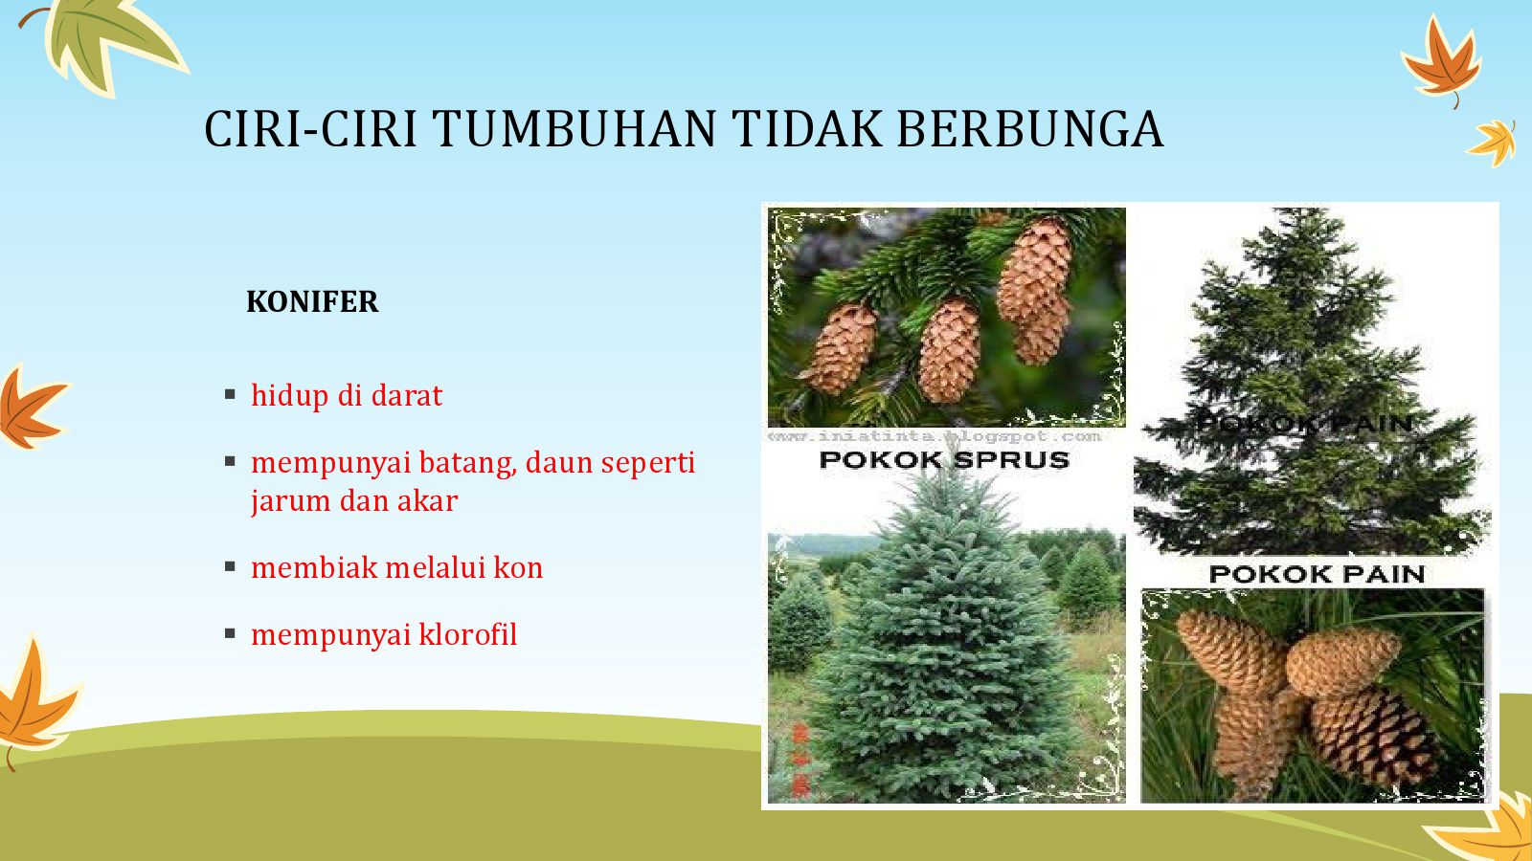

Slide 19
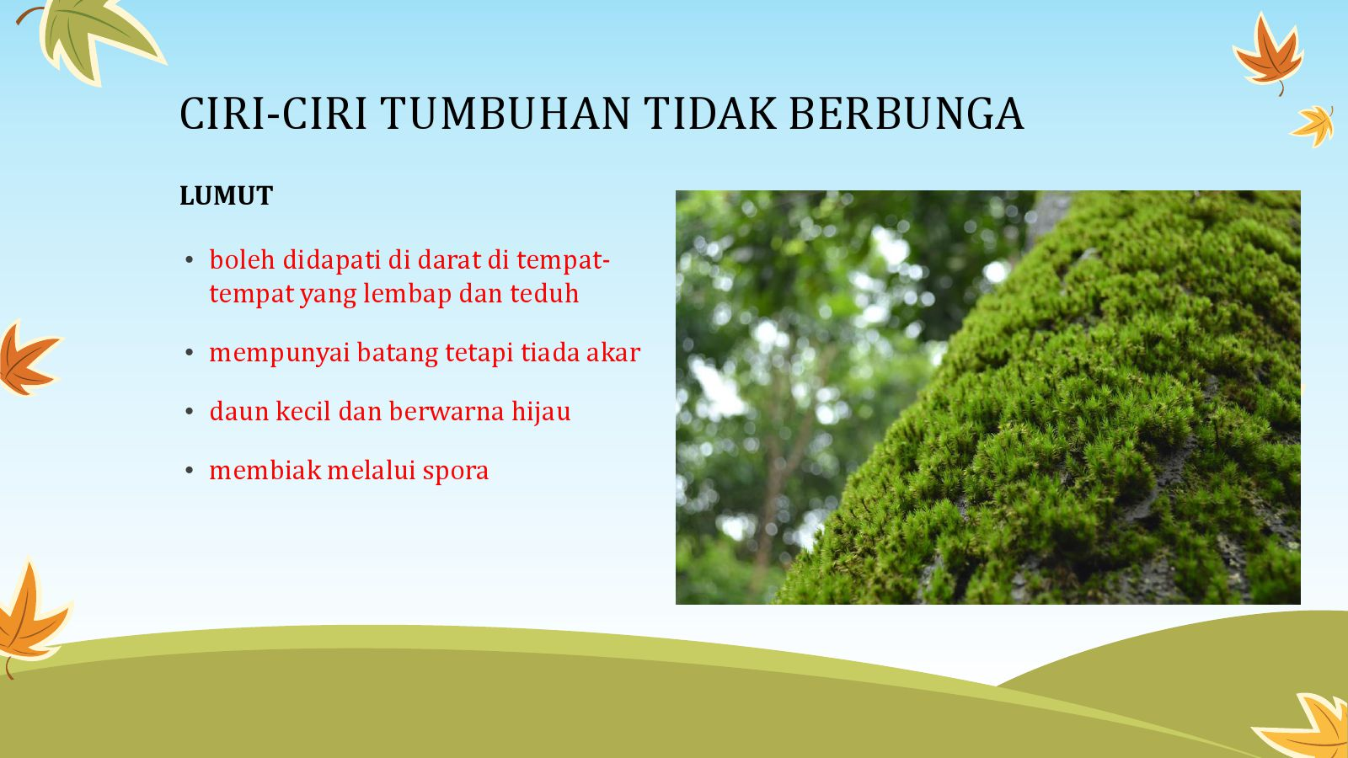

Slide 20
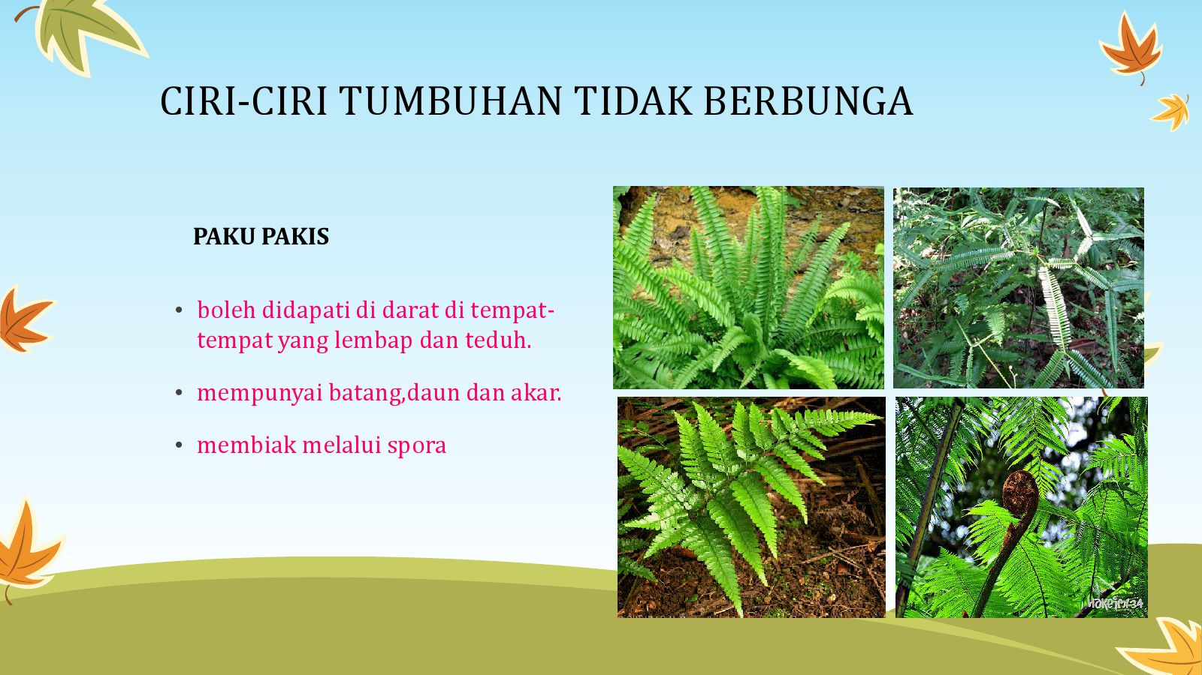

Slide 21
TAMAT

